Slide 1
El tiempo libre

Slide 2
Contenido
Los jóvenes españoles
Los jovenes noruegos
El internet
Medias sociales
Series
Videojuegos
YouTube
Rubius
Internet para aprender

Slide 3
Los jovenes españoles

Slide 4

La playa
Verano
Punto encuentro
Charlaar
Hablar
Descansar
Caliente

Slide 5





El internet y la musica
SnapChat
Instagram
Musica
Netflix y youtube
Reggateton
Hip-hop
Artistas
Luis fonsi
Shakira
Maulma
Enrique Iglesias

Slide 6
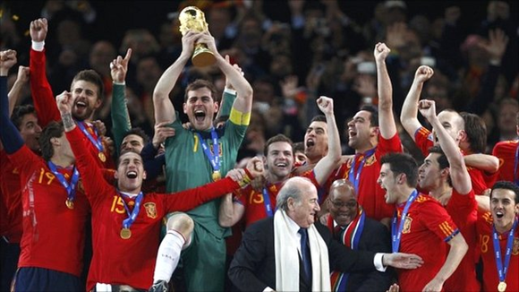

Deporte
Futbol
Equipo nacional
Leyendas
Ganó
La Liga
Tiempo libre
Mejores
Baloncesto y judo

Slide 7
Los jóvenes noruegos

Slide 8
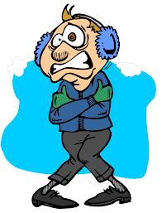
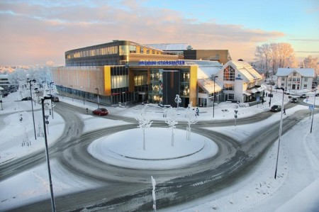
No vamos mucho a la playa
Frio
…
Centro comercial

Slide 9

El internet y musica
También
Videojuegos
90 %
Mas de una hora
Frio
Pop e hip-hip
Artistats
Eminem
Drake
Alan Walker

Slide 10
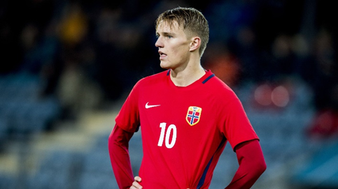
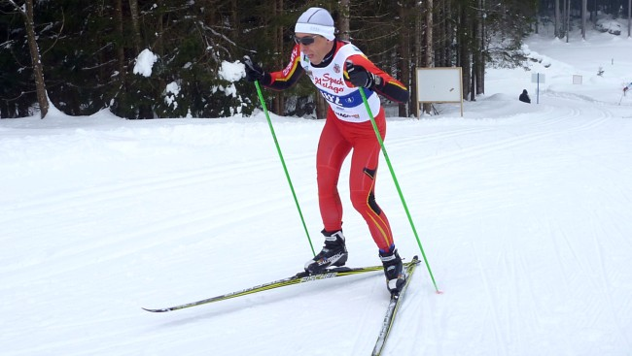
Deporte
Futbol
Horroso
Islanda, 300 000
Jarstein y Søderlund
Fantastico de esqui

Slide 11

El internet
Una de las cosas mas importante
Necesidad
Communicar, buscar información y ver videos
Muchas horas
Los jóvenes
Medias sociales, series, videojuegos y youtube

Slide 12

Las medias sociales
Un metodo
Snapchat y Instagram
Chatear, mandear fotos y compartir fotos

Slide 13


Series
Encantan ver series
Netflix y Viaplay
Géneros diferentes
Antes de acostar

Slide 14
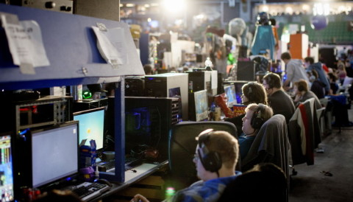
Videojuegos
Muy popular
Computador, Xbox y playstaion
Jugar con unos a otros
Cooperar, paciencia y aptitudes
Escena profesional
Vivir de jugar videojuegos

Slide 15

YouTube
Pagina web
Ver videos
Instructivos y divertidos
Construir y colgar videos a youtube, Por ejemplo Rubius

Slide 16

El Rubius
Vivir de YouTube
28 años
YouTuber mas famoso
Jugar videojuegos y tambien comentar el juego.
Tuvo mucho éxito
Tiene 31,8 milliones suscritores
Padre español, madre noruega
Tecnicas de imagen, curso de animación 3D
Descubrió YouTube
La irrupción de Rubius
Libertad total

Slide 17
El internet para aprender
Importante para aprender
Itslearning
Los alumnos
Las profesoras
Wikipedia y la grande enciclopedia de noruego
Buscar informaciíon
Presentaciónes y entregas
Critico para la informacíon

Slide 18
Muchas gracias por sus atención

